Slide 1
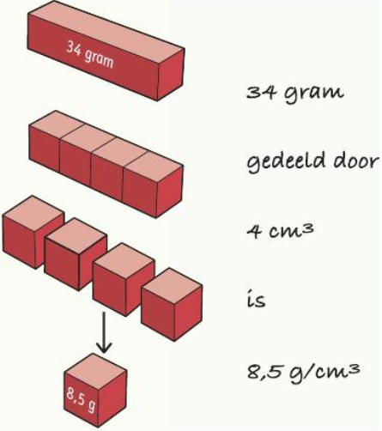
Hoofdstuk 2 Stoffen
2.4 Dichtheid

Slide 2
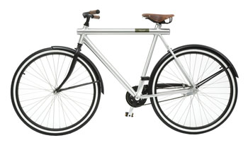
2.4 Dichtheid
Lichte en zware stoffen
Hoe kun je nagaan dat de ene stof lichter is dan de andere stof?
Eerlijk met elkaar vergelijken

Slide 3
2.4 Dichtheid
Lichte en zware stoffen
Eerlijk vergelijken werkt als volgt:
Neem van elke stof een blokje van 1 cm³
Bepaal de massa met een weegschaal
Blokje met de kleinste massa is de lichtste stof

Slide 4
2.4 Dichtheid
De dichtheid van een stof
Elk blokje aluminium van 1 cm³ heeft een massa van 2,7 g → stofeigenschap
Deze eigenschap is zo belangrijk dat er een apart woord voor is bedacht → dichtheid
Je zegt: De dichtheid van aluminium is 2,7 g/cm³

Slide 5
2.4 Dichtheid
De dichtheid van een stof
Aan de dichtheid kun je een stof herkennen

Slide 6
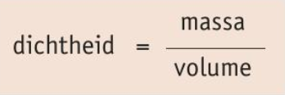
2.4 Dichtheid
De dichtheid bepalen
Je kunt de dichtheid ook berekenen als het blokje van de stof groter is dan 1 cm³
Formule:

Slide 7
2.4 Dichtheid
Drijven, zinken en zweven
Drijven op water: als de dichtheid kleiner is dan die van water (1,0 g/cm³)
Zinken in water: als de dichtheid groter is dan die van water (1,0 g/cm³)
‘Zweven’ in water: als de dichtheid hetzelfde is als die van water (1,0 g/cm³)

Slide 8
2.4 Dichtheid
Plus Dichtheid en temperatuur
Vaste stof verhitten → de stof zet uit
Het volume van de stof wordt dus groter
Maar: de massa blijft wel gelijk
Wat verandert er aan de dichtheid? Waarom?

